Slide 1
《识字3 口耳目》
语文精品课件 一年级上册
授课老师：某某 | 授课时间：20XX.XX
某某小学

Slide 2
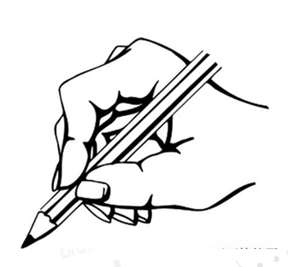
背景介绍
手

Slide 3
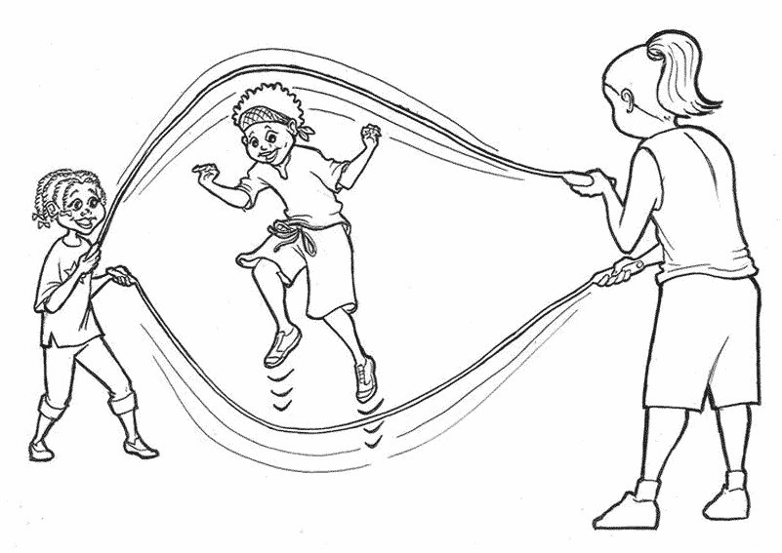
背景介绍
足

Slide 4
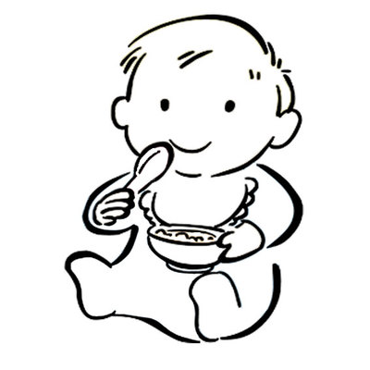
背景介绍
口

Slide 5
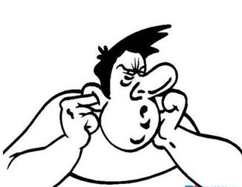
背景介绍
耳

Slide 6
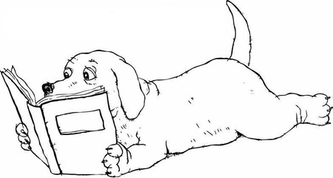
背景介绍
目

Slide 7
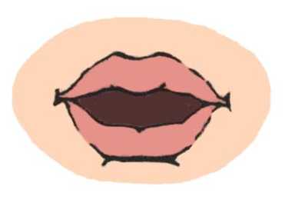
文字书写
kǒu
口

Slide 8
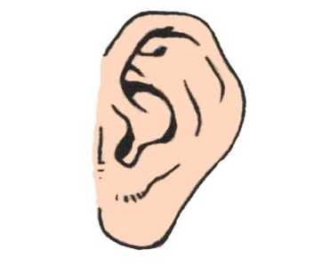
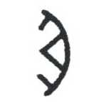
文字书写
ěr
耳

Slide 9
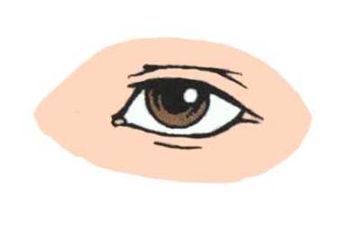
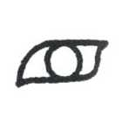
文字书写
mù
目

Slide 10
文字书写
shǒu
手

Slide 11
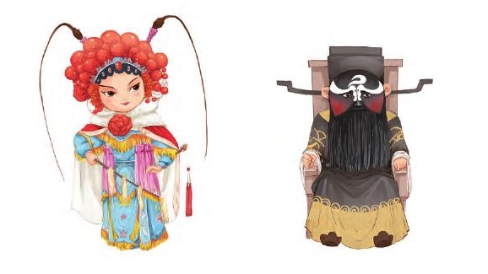
文字解释
站 坐

Slide 12
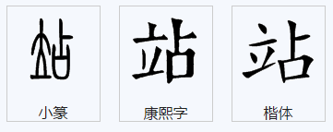
文字解释
站

Slide 13
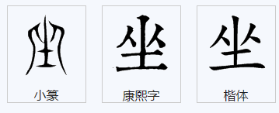
文字解释
坐

Slide 14
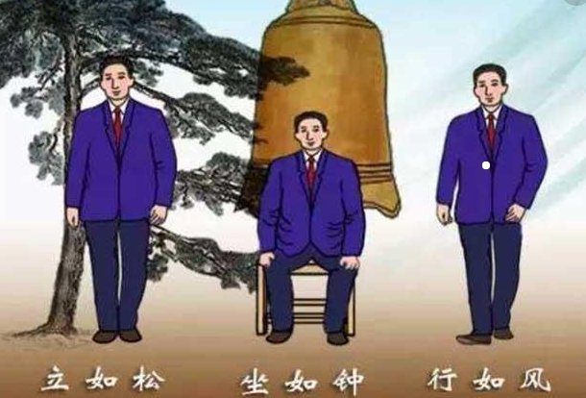
文字解释

Slide 15
会写的字
口目耳手

Slide 16
会写的字
横折 撇（短斜撇） 弯勾

Slide 17
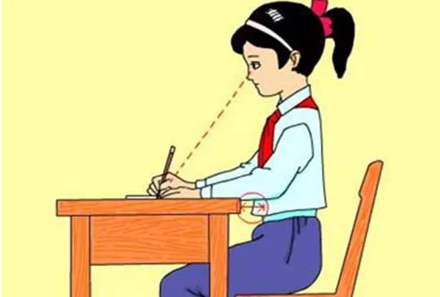
正确书写姿势

Slide 18
会写的字
口

Slide 19
会写的字
目

Slide 20
会写的字
耳

Slide 21
会写的字
手

Slide 22
会写的字
口 耳 目 手 足
站如松，坐如钟。
行如风，卧如弓。

Slide 23
感谢各位的聆听
语文精品课件 一年级上册
授课老师：某某 | 授课时间：20XX.XX
某某小学

